Slide 1
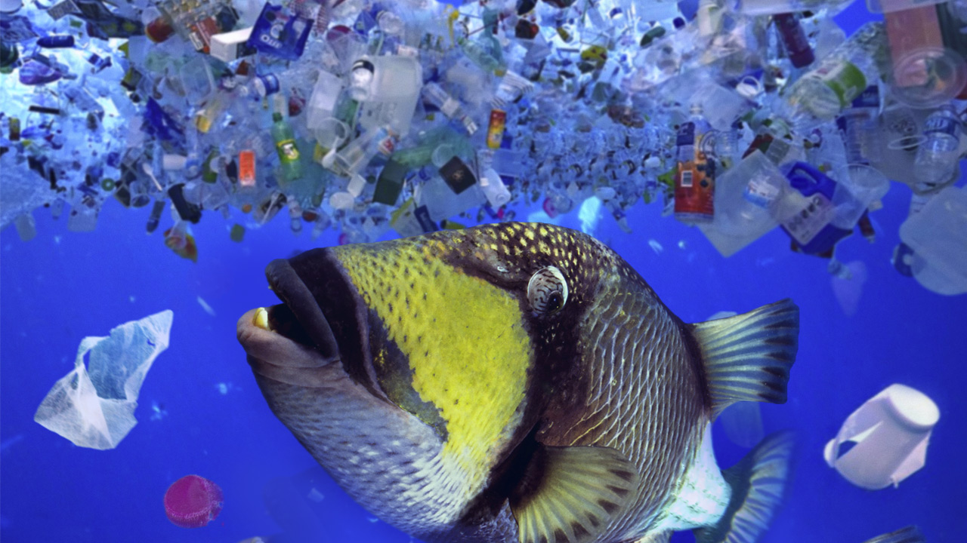
ISU TERKINI PEMBUANGAN SAMPAH/LIMBAH
ISU TERKINI KESEHATAN LINGKUNGAN PERTEMUAN 11
AHMADIRFANDI, SKM., MKM
KESMAS & FIKES

Slide 2
Pendahuluan
Permasalahan sampah tumbuh seiring bertambahnya jumlah penduduk
Beberapa permasalahan sampah: timbunan sampah, kepedulian masyarakat masih rendah utk membuang sampah pada tempatnya
Perilaku masyarakat tersebut menyebabkan terjadinya banjir ataupun terjadinya sumber penyakit

Slide 3
Saat ini Indonesia merupakan negara penyumbang sampah plastik ke laut terbanyak kedua di dunia
Setiap tahun masing-masing kota di dunia setidaknya menghasilkan 1,3 milyar ton
Diperkirakan oleh bank dunia, pada tahun 2025 jumlah ini bertambah hingga 2,2 milyar ton

Slide 4
Meningkatnya krisis pemcemaran plastik di lautan
Sampah laut, juga disebut sebagai kotoran laut
Didefenisikan oleh UNEP (2009) sebagai bahan padat yg sulit terurai, hasil pabrikan, atau olahan yg dicampakkan, dibuang, atau dibiarkan di lingkungan laut pesisir.
Sampah laut dibiarkan tergeletak di pantai atau pesisir, terhanyutkan secara tak langsung melalui sungai, saluran pembuangan air, termaauk barang-barang yg hilang di laut

Slide 5
Sampah di Laut digolongkan dalam Beberapa Kategori:
Plastik, mencakup beragam materi polimer sintetis, termasuk jaring ikan, tali, pelampung, dan perlengkapan penangkapan ikan; barang-barang konsumen keseharian seperti plastik
Logam, termasuk kaleng minuman, kaleng aerosol, pembungkus kertas timah
Gelas, termasuk botol, bola lampu

Slide 6
Kayu Olahan, termasuk palet, peti dan papan kayu
Kertas dan kardus, termasuk karton
Karet, termasuk balon dan sarung tangan
Pakaian dan tekstil, termasuk sepatu, bahan perabot, dan handuk

Slide 7
Study McKinsy, 2015 menunjukkan dua pemicu utama sampah plastik adalah sampah yg tidak terpungut dan rendahnya nilai dari plastik

Slide 8
Tantangan Sampah Laut di Indonesia

Slide 9
Ekosistem Pesisir dan Lautan
Indonesia merupakan negara dgn keanekaragaman hayati laut yg teramat kaya dan beragam
Ekosistem Indonesia berada dalam bahaya besar akibat kebocoran sampah yg terus berlangsung
Seiring pesatnya laju urbanisasi dan pertumbuhan pddk di kawasan pesisir mengancam kerusakan ekosistem pesisir

Slide 10
Pada tahun 2010, populasi pesisir Indonesia 187,2 juta→ setiap tahunnya menghasilkan 3,22 juta ton sampah yg tdk terkelola dgn baik
Diperkirakan kebocoran sampah 0,48-1,29 juta metrik ton sampah plastik ke lautan

Slide 11
Kondisi Sektor Sampah Padat di Indonesia
Pengelolaan sampah padat menjadi prioritas dalam agenda nasional (RPJMN)
Targetnya utk menghapus seluruh kawasan kumuh dan menyediakan akses universal ke air bersih dan sanitasi, termasuk sampah padat pada tahun 2019
Saat ini sekitar 85.000 ton sampah dihasilkan setiap hari di Indonesia dan diperkirakan kenaikan hingga 150.000 ton dihasilkan per hari tahun 2025

Slide 13
Microplastik dapat Menyebabkan Kanker
Penelitian UNHAS tahun 2015, terbukti 28% ikan memakan micro plastik ukuran 0,1-1,6 mm di TPI Poutere
Penelitian juga dilakukan Universitas California dilakukan terhadap 64 ikan dari 12 spesies dan 12 kerang-kerangan
Hasilnya 67% ikan dan 25% kerang-kerangan tersebut memakan microplastik ukuran 0,3-5,9 mm di pasar ikan Halfmon bay California

Slide 14
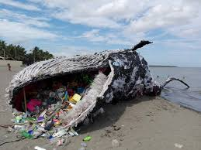

Slide 15
Sebelum laut hancur beserta organismenya karena sampah plastik , kelola sampah anda dan buanglah sampah pada tempatnya

Slide 16
Terimakasih

